Slide 1

ПРОВЕДЕНИЕ АККРЕДИТАЦИИ СПЕЦИАЛИСТОВ СО СРЕДНИМ ПРОФЕССИОНАЛЬНЫМ ОБРАЗОВАНИЕМ
Бюджетное профессиональное образовательное учреждение Воронежской области
«Борисоглебский медицинский колледж»

Slide 2
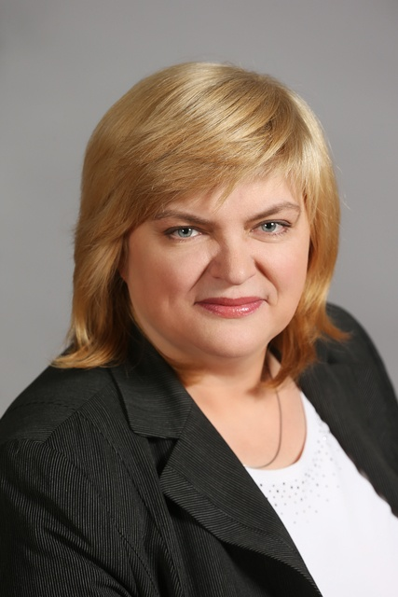
«АККРЕДИТАЦИЯ – ПРИНЦИПИАЛЬНО
НОВАЯ СИСТЕМА, А НЕ СМЕНА
НАЗВАНИЯ»
Т.В. Семенова
Заместитель министра здравоохранения Российской Федерации

Slide 3
СТРУКТУРА НОРМАТИВНО-ПРАВОВОГО И МЕТОДИЧЕСКОГО РЕГУЛИРОВАНИЯ
ПРОЦЕДУРЫ АККРЕДИТАЦИИ СПЕЦИАЛИСТОВ
регламентирована этапность перехода к процедуре аккредитации;
аккредитация специалиста проводится аккредитационными комиссиями;
- аккредитационные комиссии формируются Минздравом России с участием некоммерческих профессиональных организаций.
Федеральный закон от 21.11.2011 №323-ФЗ «Об основах охраны здоровья граждан в Российской Федерации»
- сроки и этапы аккредитации специалистов
Приказ Минздрава России от 22.12.2017 № 1043н
- положение об аккредитации специалистов
Приказ Минздрава России от 02.06.2016 № 334н
- порядок выдачи свидетельства об аккредитации специалиста
Приказ Минздрава России от 06.06.2016 № 352н
Приказ Минздрава России от 24.07.2020 г. №741н "О внесении изменений в Положение об аккредитации специалистов, утвержденное приказом Министерства здравоохранения Российской Федерации от 02 июня 2016 г. № 334н (регистрационный номер 60942 от 17.11.2020 г.) по специальности "Лечебное дело" предусмотрено решение ситуационных задач.
Ведомственные нормативные правовые акты Минздрава России
Методические рекомендации, типовые регламенты и иные документы «Методического центра аккредитации»

Slide 4
Аккредитация специалиста - процедура определения соответствия лица, получившего медицинское, фармацевтическое или иное образование, требованиям к осуществлению медицинской деятельности по определенной медицинской специальности либо фармацевтической деятельности. (Часть I, пункт 2 приказа Минздрава России от 02.06.2016 № 334н)

Slide 5
АЛГОРИТМ ПРОХОЖДЕНИЯ ПРОЦЕДУРЫ АККРЕДИТАЦИИ СПЕЦИАЛИСТАМИ
СО СРЕДНИМ ПРОФЕССИОНАЛЬНЫМ ОБРАЗОВАНИЕМ
Аккредитуемый
На основании результата тестирования аккредитационная комиссия оценивает результат прохождения аккредитуемым данного этапа аккредитации как:
"сдано" при результате 70% или более правильных ответов от общего числа тестовых заданий;
"не сдано" при результате 69% или менее правильных ответов от общего числа тестовых заданий.
Первый этап аккредитации (Тестирование)
Второй этап
(проверка практических навыков)
60 вопросов
1 практическое задание
Успешное прохождение тестирования
3 практических навыка:
2 по специальности
1 на проведение СЛР
- заявление о допуске к аккредитации ;
- копия документа, удостоверяющего личность;
копия документов о высшем/среднем образовании и о квалификации или выписка из протокола заседания государственной экзаменационной комиссии;
копия трудовой книжки (при наличии);
- копия СНИЛС (при наличии).
60 мин.
на выполнение
Подача документов на
допуск к аккредитации
Допуск
к аккредитации
30 мин.
на выполнение
Выдача свидетельства об аккредитации
Результат выполнения практических заданий формируется с использованием информационных систем автоматически, с указанием процента правильно выполненных практических действий от общего количества практических действий.
На основании результата выполнения практических действий аккредитационная комиссия оценивает результат прохождения аккредитуемым данного этапа аккредитации как:
"сдано" при результате 70% или более правильно выполненных практических действий от общего количества практических действий;
"не сдано" при результате 69% или менее правильно выполненных практических действий от общего количества практических действий.
Успешное прохождение второго этапа
Аккредитационная подкомиссия
На основании результата решения ситуационных задач аккредитационная комиссия оценивает результат прохождения аккредитуемым данного этапа аккредитации как:
"сдано" при результате 10 или более правильных ответов;
"не сдано" при результате 9 или менее правильных ответов.
Не сдача этапа аккредитации (заявление на пересдачу)
Результаты
аккредитации
подача заявления в течении 5 дней
в случае не прохождения этапа аккредитации (всего 3 попытки)
повторное прохождение аккредитации не ранее чем через
1 месяц
Аккредитационная комиссия в субъекте РФ

Slide 6
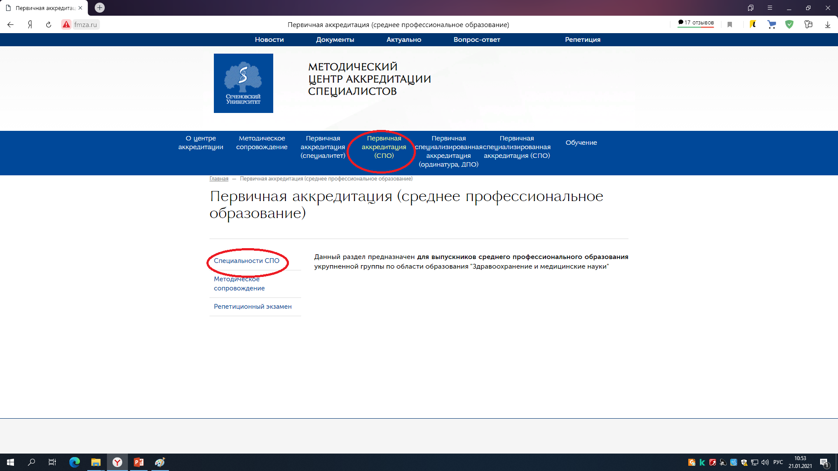
ИНФОРМАЦИОННЫЕ И МЕТОДИЧЕСКИЕ МАТЕРИАЛЫ
ПО ПРОХОЖДЕНИЮ ПРОЦЕДУРЫ АККРЕДИТАЦИИ СПЕЦИАЛИСТАМИ
СО СРЕДНИМ ПРОФЕССИОНАЛЬНЫМ ОБРАЗОВАНИЕМ

Slide 7
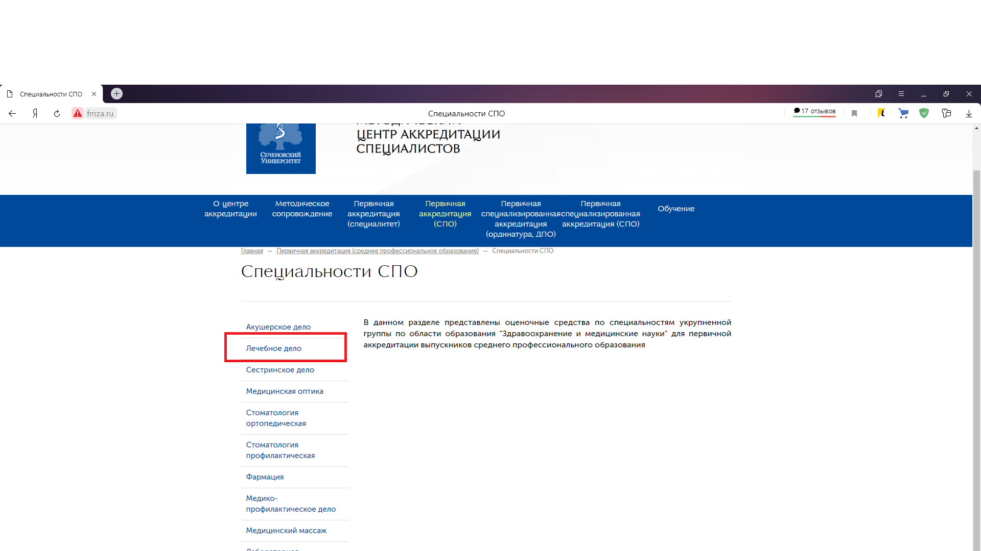
ИНФОРМАЦИОННЫЕ И МЕТОДИЧЕСКИЕ МАТЕРИАЛЫ
ПО ПРОХОЖДЕНИЮ ПРОЦЕДУРЫ АККРЕДИТАЦИИ СПЕЦИАЛИСТАМИ
СО СРЕДНИМ ПРОФЕССИОНАЛЬНЫМ ОБРАЗОВАНИЕМ

Slide 8
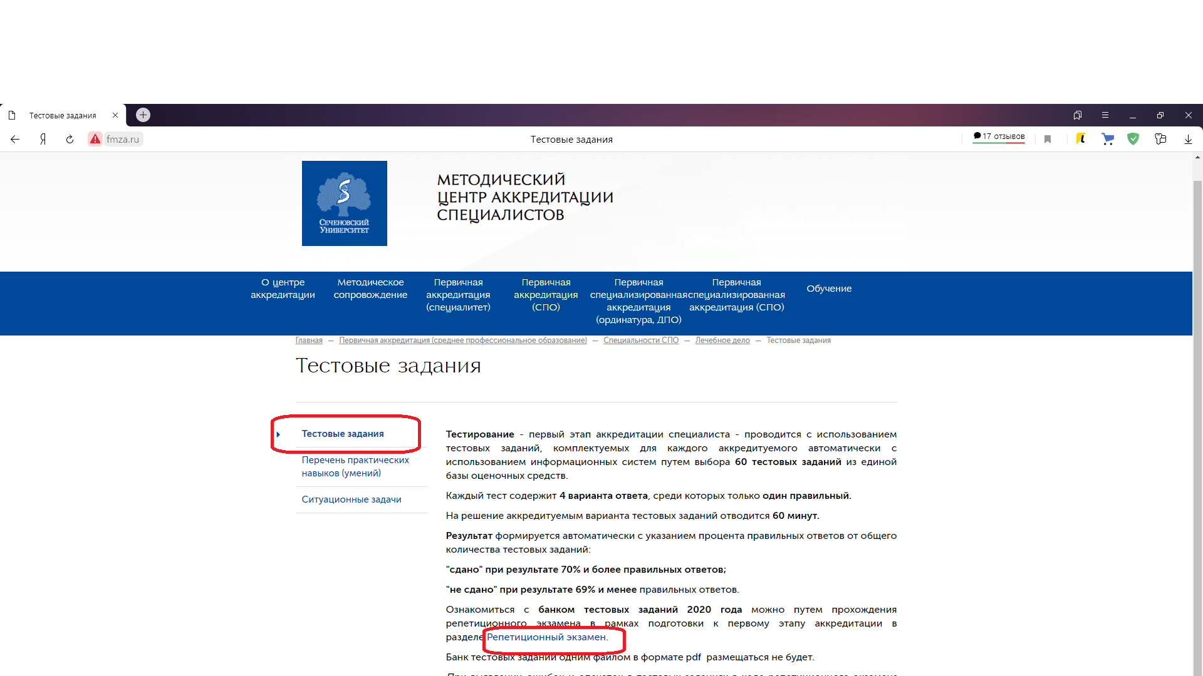
ИНФОРМАЦИОННЫЕ И МЕТОДИЧЕСКИЕ МАТЕРИАЛЫ
ПО ПРОХОЖДЕНИЮ ПРОЦЕДУРЫ АККРЕДИТАЦИИ СПЕЦИАЛИСТАМИ
СО СРЕДНИМ ПРОФЕССИОНАЛЬНЫМ ОБРАЗОВАНИЕМ

Slide 9
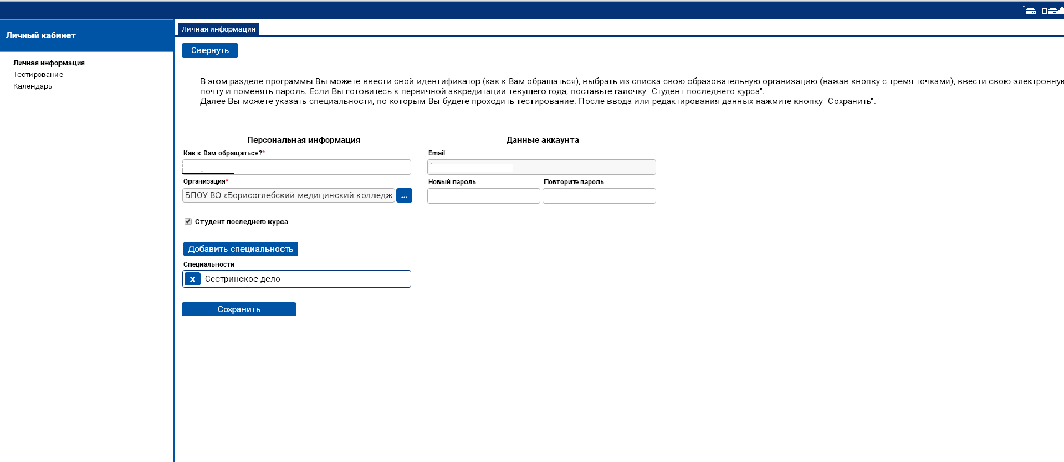
ИНФОРМАЦИОННЫЕ И МЕТОДИЧЕСКИЕ МАТЕРИАЛЫ
ПО ПРОХОЖДЕНИЮ ПРОЦЕДУРЫ АККРЕДИТАЦИИ СПЕЦИАЛИСТАМИ
СО СРЕДНИМ ПРОФЕССИОНАЛЬНЫМ ОБРАЗОВАНИЕМ

Slide 10
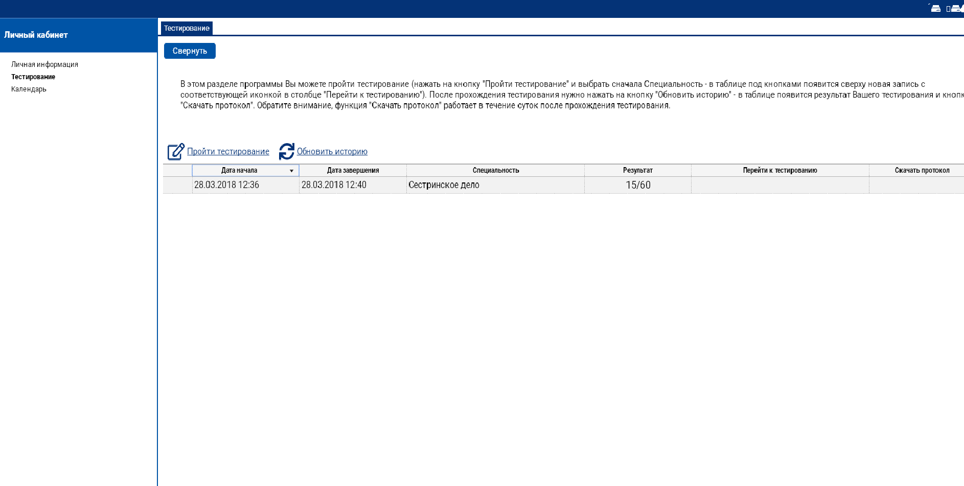

Slide 11
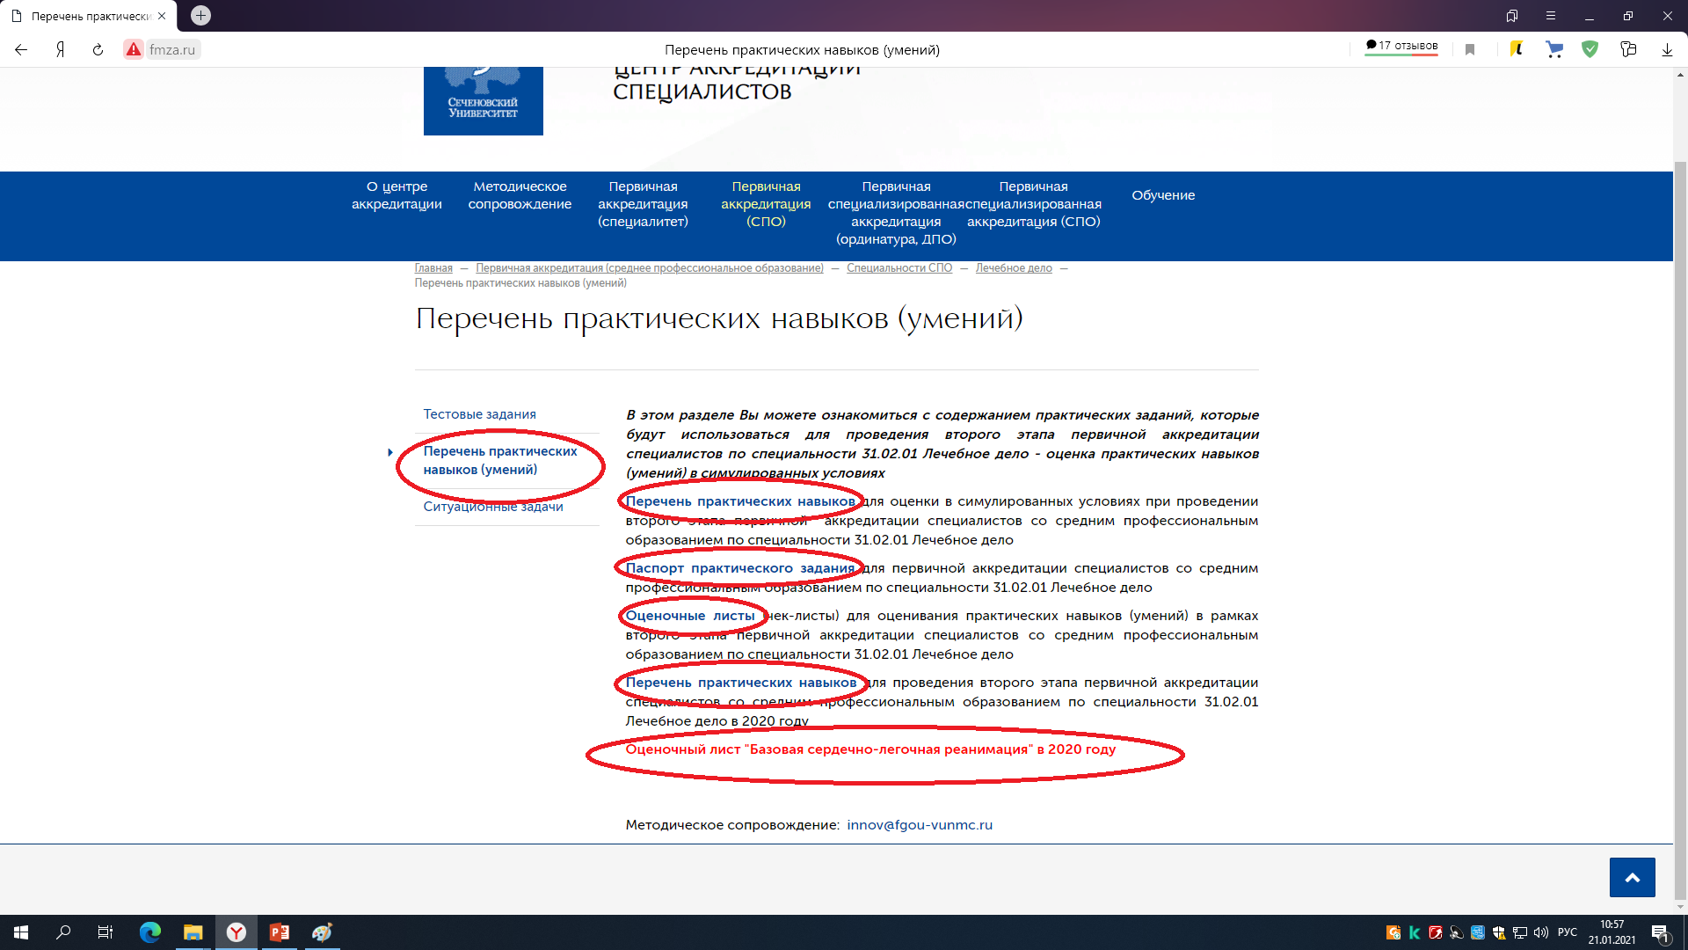
ИНФОРМАЦИОННЫЕ И МЕТОДИЧЕСКИЕ МАТЕРИАЛЫ
ПО ПРОХОЖДЕНИЮ ПРОЦЕДУРЫ АККРЕДИТАЦИИ СПЕЦИАЛИСТАМИ
СО СРЕДНИМ ПРОФЕССИОНАЛЬНЫМ ОБРАЗОВАНИЕМ

Slide 12
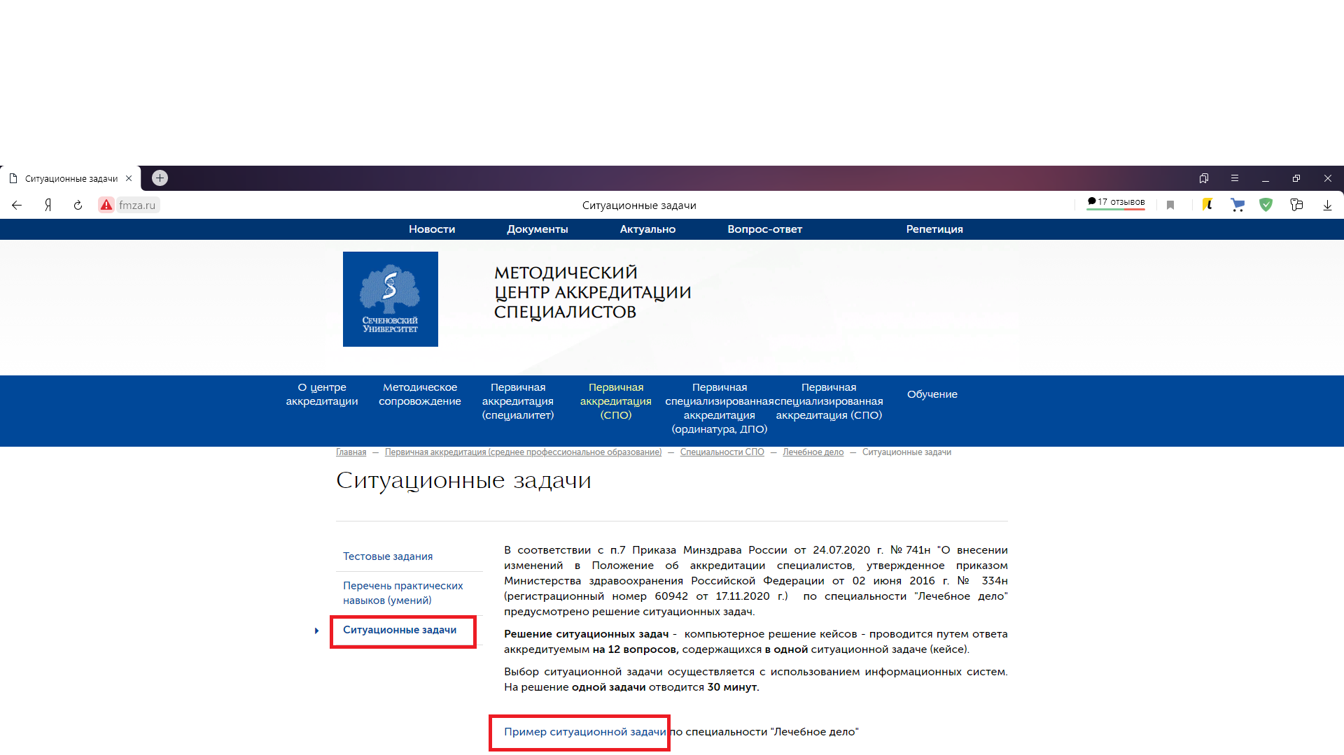
ИНФОРМАЦИОННЫЕ И МЕТОДИЧЕСКИЕ МАТЕРИАЛЫ
ПО ПРОХОЖДЕНИЮ ПРОЦЕДУРЫ АККРЕДИТАЦИИ СПЕЦИАЛИСТАМИ
СО СРЕДНИМ ПРОФЕССИОНАЛЬНЫМ ОБРАЗОВАНИЕМ

Slide 13
ПЕРЕЧЕНЬ ПРАКТИЧЕСКИХ НАВЫКОВ для оценки в симулированных условиях при проведении второго этапа первичной аккредитации лиц, завершивших освоение основных образовательных программ среднего профессионального медицинского и фармацевтического образования специальность 31.02.01 Лечебное дело
Измерение артериального давления на периферических артериях
Проведение ингаляции с использованием компрессорного небулайзера
Проведение антропометрии грудного ребенка
Проведение аускультации легких
Проведение сравнительной перкуссии легких
Проведение аускультации сердца
Определение относительных границ сердца
Проведение электрокардиографии
Проведение пальпации затылочных, околоушных и подчелюстных лимфатических узлов
Проведение транспортной иммобилизации при переломе костей верхней конечности (предплечья)
Базовая сердечно-легочная реанимация

Slide 14
СОДЕРЖАНИЕ СИТУАЦИОННОЙ ЗАДАЧИ
Вид | Значение
УЗ | Ситуация
УТ | Пациентка Д. 45 лет обратилась на фельдшерско - акушерский пункт в связи с острым заболеванием
УЗ | Жалобы
УТ | На выраженную боль в правом подреберье, иррадиирует кверху в правое плечо и лопатку Горечь во рту, тошноту Неоднократную рвоту и наличие примеси желчи в рвотных массах Повышение температуры до 38,0°С, озноб.
УЗ | Анамнез заболевания
УТ | Заболела остро около 10 часов назад, появились боли в животе. Вначале появилось чувство тяжести в правом подреберье, затем появились постоянные, интенсивные боли в правом подреберье Связывает появление с обильным приемом острой и жирной пищи
УЗ | Анамнез жизни
УТ | Росла и развивалась нормально Профессия: повар Перенесенные заболевания: детские инфекции, хронические заболевания отрицает Операций не было Наследственность: у матери - хронический калькулезный холецистит Вредные привычки: не курит, алкоголь употребляет умеренно Аллергоанамнез: не отягощен
УЗ | Объективный статус
УТ

Slide 15
 | Состояние средней степени тяжести. Вес 78 кг, рост 175 см. Температура тела 38,0°С. Пациент находится в положении на правом боку. Кожные покровы и видимые слизистые физиологической окраски. Зев незначительно гиперемирован, миндалины не увеличены. Грудная клетка - правильной формы, симметричная. Дыхание через нос свободное. Дыхательные движения ритмичные, Частота дыхания - 20 в минуту. При пальпации грудная клетка упругая, податливая, безболезненная. Перкуссия легких: над всей грудной клеткой в проекции легких определяется коробочный легочный звук. Аускультация: Над всей поверхностью грудной клетки в проекции легких определяется везикулярное дыхание, хрипов нет, Частота дыхания 20 уд. в мин. Тоны сердца ясные, ритм правильный, Частота сердечных сокращений 75 уд. в мин., артериальное давление 135/90 мм рт.ст. Живот не вздут, при пальпации болезненный справа, напряжен в правом подреберье, там же положительные симптомы раздражения брюшины. Мочеиспускание самостоятельное, в достаточном количестве, безболезненное. Стула не было.
В1 | Для постановки диагноза наибольшее значение имеют жалобы на
р | План обследования
во | выраженную боль в правом подреберье, иррадиирующую кверху в правое плечо, горечь во рту, тошноту, неоднократную рвоту, наличие примеси желчи в рвотных массах, повышение температуры до 38,0 С
ОБ | Заболевание обычно начинается приступом боли в правой подреберной области. Боль иррадиирует кверху в правое плечо и лопатку, правую надключичную область. Она сопровождается тошнотой и повторной рвотой. Характерными признаками являются появление ощущения горечи во рту и наличие примеси желчи в рвотных массах. В начальной стадии заболевания боль носит тупой характер, по мере прогрессирования процесса она становится более интенсивной. При этом отмечается повышение температуры тела до 38°С, иногда бывает озноб. Клинические рекомендации (протоколы) по оказанию скорой медицинской помощи при остром холецистите. I. Оказание скорой медицинской помощи при остром холецистите на догоспитальном этапе. http://kingmed.info/guidelines/Skorava meditsinskava pomoshch Klinicheskie protokoli
 | lecheniva SMP/Obshchava hirurgiva Protokol okazaniva skorov meditsinskov pomo
 | shchi/guideline 76/Rossivskoe obshchestvo skorov meditsinskov pomoshchi ROSMP
 | Klinicheskie rekomendatsii po okazanivu skorov meditsinskov pomoshchi pri ostrom
 | holetsistite
Д1 | выраженную боль в левом подреберье, иррадиирующую кверху в плечо, тошноту, однократную рвоту
Д2 | горечь во рту и тошноту, неоднократную рвоту и наличие примеси желчи в рвотных массах, повышение температуры до 39,0°С, озноб
ДЗ | повышение температуры до 39,0°С, озноб, однократную рвоту, наличие примеси крови в рвотных массах, выраженную боль опоясывающего характера
В2 | Для постановки диагноза в анамнезе имеет значение
Р | План обследования
ВО | связь появления болей с обильным приемом жирной пищи
ОБ | Что явилось пусковым механизмом (почти у 100 % больных острая и жирная пища,

Slide 16
 | верифицированные деструктивные формы острого холецистита с развитием перипузырных осложнений или желчного перитонита. Наличие одного из перечисленных признаков позволяет отнести пациента к данной группе. Национальные клинические рекомендации «острый холецистит», Дифференциальный диагноз 2015 httD://o6uiecTBO-xnDVDroB,Dcb/stranica-Dravleniia/unkr/ur<ientnaia-abdoiriinalnai а-
 | hirurgii a/ostrvi -holeci stit.html
Д1 | легкому
Д2 | тяжелому
ДЗ | крайне тяжелому
В7 | Внутривенное введение спазмолитической смеси
Р | Лечение
ВО | возможно при стабильных показателях гемодинамики
ОБ | Если показатели гемодинамики позволяют, внутривенно вводят спазмолитическую смесь: 2 мл - 2 % раствора дротаверина, 2 мл - 2 % раствора папаверина гидрохлорида, 2 мл - 0,2 % раствора платифиллина гидротартрата и 1 мл - 0,1 % раствора атропина сульфата. Это снимает спазм сфинктера Одди и снижает внутрипротоковое давление вследствие улучшения оттока желчи в двенадцатиперстную кишку. Клинические рекомендации (протоколы) по оказанию скорой медицинской помощи при остром холецистите. I. Оказание скорой медицинской помощи при остром холецистите на догоспитальном этапе. П. 1.4 http://kingmed.info/guidelines/Skorava meditsinskava pomoshch Klinicheskie protokoli
 | lecheniva SMP/Obshchava hirurgiva Protokol okazaniva skorov meditsinskov pomo
 | shchi/guideline 76/Rossivskoe obshchestvo skorov meditsinskov pomoshchi ROSMP
 | Klinicheskie rekomendatsii po okazanivu skorov meditsinskov pomoshchi pri ostrom
 | holetsistite
Д1 | на догоспиальном этапе не показано
Д2 | производят в обязательном порядке
ДЗ | возможно при длительном ожидании госпитализации
В8 | При наличии признаков гиповолемии, выраженной интоксикации, положительных симптомов раздражения брюшины рекомендовано внутривенное введение
Р | Лечение
ВО | физиологического раствора 0,9% - 400 мл
ОБ | При наличии признаков гиповолемии (сухой обложенный язык, тахикардия, гипотония), выраженной интоксикации (лихорадка, озноб), деструктивного холецистита с развитием «острого живота» (положительный симптом Щёткина- Блюмберга): в/в физиологический раствор 0,9% - 400 мл. Клинические рекомендации (протоколы) по оказанию скорой медицинской помощи при остром холецистите. I. Оказание скорой медицинской помощи при остром холецистите на догоспитальном этапе. П. 1.4 http://kingmed.info/guidelines/Skorava meditsinskava pomoshch Klinicheskie protokoli
 | lecheniva SMP/Obshchava hirurgiva Protokol okazaniva skorov meditsinskov pomo
 | shchi/guideline 76/Rossivskoe obshchestvo skorov meditsinskov pomoshchi ROSMP
 | Klinicheskie rekomendatsii po okazanivu skorov meditsinskov pomoshchi pri ostrom
 | holetsistite

Slide 17
Д1 | физиологического раствора 0,9% - 1200 мл
Д2 | раствора глюкозы 5% - 750 мл
ДЗ | раствора глюкозы 10% - 500 мл
В9 | Инфузионная терапия растворами кристаллоидов проводится в объеме мл на 1 кг массы тела
Р | Лечение
ВО | 40
ОБ | Восполнение ОЦК - инфузионная терапия (внутривенно растворы кристаллоидов) в зависимости от выраженности водно-электролитных нарушений. Инфузионная терапия в объеме 40 мл на 1 кг массы тела пациента. Клинические рекомендации (протоколы) по оказанию скорой медицинской помощи при остром холецистите. I. Оказание скорой медицинской помощи при остром холецистите на догоспитальном этапе. 2.1.8. Консервативная терапия http://kingmed.info/guidelines/Skoraya_meditsinskaya_pomoshch_Klinicheskie_protokoli _lecheniya_SMP/Obshchaya_hirurgiya_Protokol_okazaniya_skoroy_meditsinskoy_pomo shchi/guideline_76/Rossiyskoe_obshchestvo_skoroy_meditsinskoy_pomoshchi_ROSMP_ Klinicheskie_rekomendatsii_po_okazaniyu_skoroy_meditsinskoy_pomoshchi_pri_ostrom _hol etsi stite
Д1 | 30
Д2 | 20
ДЗ | 10
вю | При маршрутизации пациента необходимо выполнить
р | Лечение
во | экстренную госпитализацию в стационар, оказывающий медицинскую помощь по профилю «хирургия»
ОБ | Больные с клиническими проявлениями острого холецистита или печеночной колики подлежат немедленной госпитализации в стационар, оказывающий медицинскую помощь по профилю «хирургия». Клинические рекомендации (протоколы) по оказанию скорой медицинской помощи при остром холецистите. I. Оказание скорой медицинской помощи при остром холецистите на догоспитальном этапе. И. 1.4 http://kingmed.info/guidelines/Skoraya meditsinskaya pomoshch Klinicheskie protokoli
 | lecheniya SMP/Obshchaya hirurgiya Protokol okazaniya skoroy meditsinskoy pomo
 | shchi/guideline 76/Rossiyskoe obshchestvo skoroy meditsinskoy pomoshchi ROSMP
 | Klinicheskie rekomendatsii po okazaniyu skoroy meditsinskoy pomoshchi pri ostrom
 | holetsistite
Д1 | направление пациента в плановом порядке для дообследования в стационар, оказывающий медицинскую помощь по профилю «хирургия»
Д2 | наблюдение в динамике в условиях фельдшерско - акушерского пункта
ДЗ | наблюдение в динамике на дому ежедневным осмотром
В11 | При стабильных показателях гемодинамики возможно введение
р | Вариатив
во | спазмолитической смеси: 2 мл - 2 % раствора дротаверина, 2 мл - 2 % раствора папаверина гидрохлорида, 2 мл - 0,2 % раствора платифиллина гидротартрата и 1 мл

Slide 18
 | -0,1 % раствора атропина сульфата
ОБ | Если показатели гемодинамики позволяют, внутривенно вводят спазмолитическую смесь: 2 мл - 2 % раствора дротаверина, 2 мл - 2 % раствора папаверина гидрохлорида, 2 мл - 0,2 % раствора платифиллина гидротартрата и 1 мл - 0,1 % раствора атропина сульфата. Клинические рекомендации (протоколы) по оказанию скорой медицинской помощи при остром холецистите. I. Оказание скорой медицинской помощи при остром холецистите на догоспитальном этапе. П. 1.4 http://kingmed.info/guidelines/Skorava meditsinskava pomoshch Klinicheskie protokoli
 | lecheniva SMP/Obshchava hirurgiva Protokol okazaniva skorov meditsinskov pomo
 | shchi/guideline 76/Rossivskoe obshchestvo skorov meditsinskov pomoshchi ROSMP
 | Klinicheskie rekomendatsii po okazanivu skorov meditsinskov pomoshchi pri ostrom
 | holetsistite
Д1 | смеси анальгетиков и спазмолитиков: 2 мл - 2 % раствора дротаверина, 2 мл - 2 % раствора папаверина гидрохлорида, 1,0 мл - 2% раствора промедола
Д2 | смеси анальгетиков и спазмолитиков: 2 мл - 0,2 % раствора платифиллина гидротартрата, 1 мл - 0,1 % раствора атропина сульфата, 1,0 мл - 2% раствора промедола
ДЗ | смеси анальгетиков и спазмолитиков: 2 мл - 0,2 % раствора платифиллина гидротартрата, 1 мл - 0,1 % раствора атропина сульфата, 1,0 мл - 2% раствора промедола
В12 | Методом исследования, предпочтительным для уточнения диагноза является
Р | Вариатив
ВО | ультразвуковая диагностика
ОБ | УЗИ позволяет дифференцировать острый обструктивный (катаральный) и острый деструктивный холецистит и выделить гангренозный холецистит на основании наличия плавающих внутрипросветных мембран, очагов эхогенных затемнений в соответствии с наличием газа внутри стенки или в просвете ЖП и явных нарушений целостности стенки ЖП и перипузырного абсцесса. Национальные клинические рекомендации «острый холецистит», Визуализационные методы диагностики острого холецистита 2015 httD://o6fflecTBO-xHDVDroB.D6/stranica-Dravleniia/unkr/urgentnaia-abdominalnaia-
 | hirurgij a/ostrvi -holeci stit.html Клинические рекомендации (протоколы) по оказанию скорой медицинской помощи при остром холецистите. II. Оказание скорой медицинской помощи при остром холецистите на госпитальном этапе в стационарном отделении скорой медицинской помощи (СтОСМП). http://kingmed.info/guidelines/Skorava meditsinskava pomoshch Klinicheskie protokoli
 | lecheniva SMP/Obshchava hirurgiva Protokol okazaniva skorov meditsinskov pomo
 | shchi/guideline 76/Rossivskoe obshchestvo skorov meditsinskov pomoshchi ROSMP
 | Klinicheskie rekomendatsii po okazanivu skorov meditsinskov pomoshchi pri ostrom
 | holetsistite
Д1 | магниторезонансная томография
Д2 | компьютерная томография
ДЗ | обзорная ренгенография брюшной полости

Slide 19


